Slide 1
STK1100 våren 2025
Betinget sannsynlighet
og uavhengighet
Svarer til avsnittene 2.4 og 2.5
Matematisk institutt
Universitetet i Oslo

Slide 2


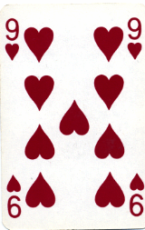
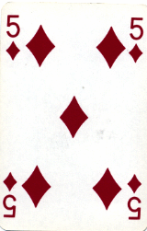


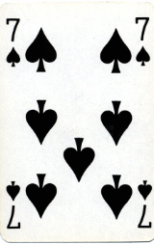
Betinget sannsynlighet
Eksempel 1
Vi vil først ved hjelp av et eksempel se intuitivt på hva betinget sannsynlighet betyr.
Vi legger fire røde kort og to svarte kort i en bunke.

Slide 3
Vi trekker tilfeldig ett kort og så ett kort til:
Se på begivenhetene:
A = «første kort er rødt»
B = «andre kort er svart»
Vi har at P(A) = 4/6 = 2/3.
Hvis A har inntruffet er sannsynligheten for B lik 2/5.
Dette er den betingede sannsynligheten for B gitt A.
Vi skriver P(B | A) = 2/5.

Slide 4
I eksempel 1 er det intuitivt klart hva betinget sannsynlighet er.
Det er ikke alltid like enkelt:
Hva er den betingede sannsynligheten for at begge kortene er røde gitt at minst ett av dem er rødt?
Hva er den betingede sannsynligheten for at det første kortet er rødt gitt at det andre er svart?
Vi trenger en definisjon av betinget sannsynlighet!
Vi vil bruke et eksempel til å motivere definisjonen.

Slide 5
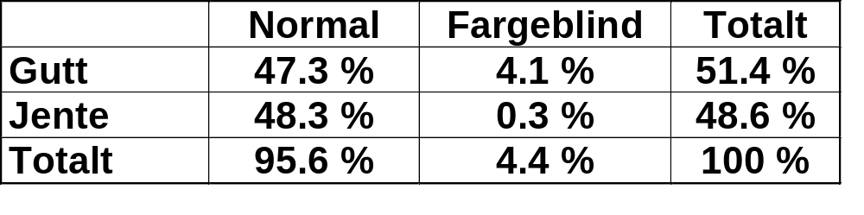
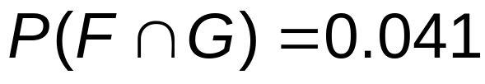
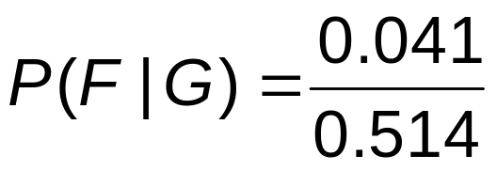
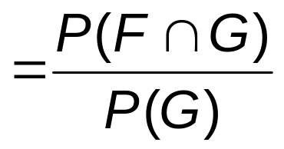
Norske barn delt inn etter kjønn og fargeblindhet:
Eksempel 2
Vi velger tilfeldig ett barn og ser på begivenhetene:
F = «barnet er fargeblindt»
G = «barnet er en gutt»
Vi har P(G) = 0.514 og
Det er «opplagt» at

Slide 6
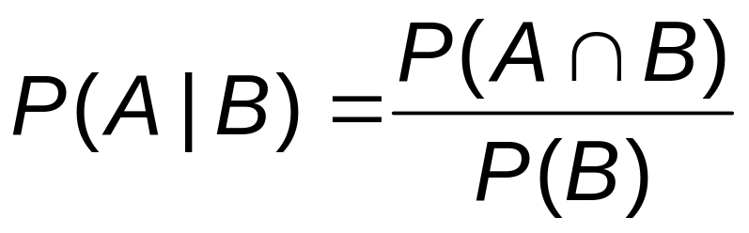
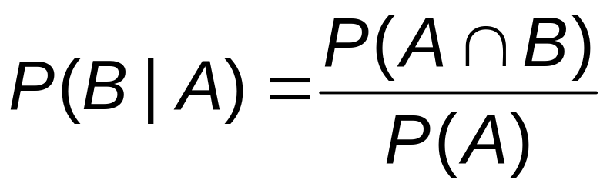
Eksemplet motiverer definisjonen:
Ved å bytte om «rollene» til A og B

Slide 7

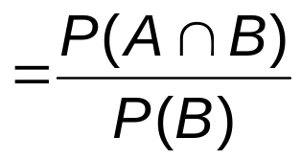
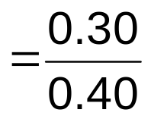


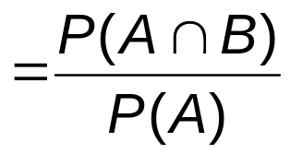
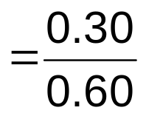


Eksempel 2.26 fra boken – bruk av formel
Av alle som kjøper ny iPhone, kjøper 60% samtidig nytt
deksel, 40% kjøper powerbank, og 30% begge deler. For en
tilfeldig kunde, la A=«kjøper deksel» og B=«kjøper powerbank»
Da har vi P(A) = 0.60, P(B) = 0.40 og
For en tilfeldig valgt kunde, hvis kunden kjøper powerbank, er
sannsynligheten for at vedkommende også kjøper deksel
Tilsvarende, hvis kunden kjøper deksel, er sannsynligheten for at vedkommende også kjøper powerbank

Slide 8

Eksempel 3
Vi ser igjen på korteksemplet.
Vi trekker tilfeldig ett kort og så ett kort til.
Se på begivenhetene:
A = «første kort er rødt»
B = «andre kort er svart»
Vi vil bestemme ut fra definisjonen.
Det gir en sjekk på at definisjonen er rimelig.

Slide 9
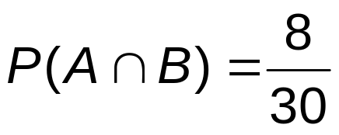
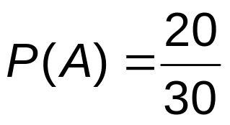
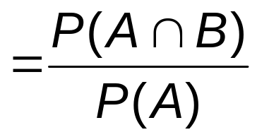
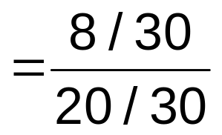
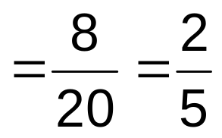
Vi kan trekke to kort på 6 . 5 = 30 måter.
Vi kan trekke først et rødt og så et svart kort på 4 . 2 = 8 måter.
Vi kan trekke det første kort rødt på 4 . 5 = 20 måter.
Det gir
og
Dermed er
(selvfølgelig!)

Slide 10

Eksempel 4
Hva er den betingede sannsynligheten for at det første kortet er rødt, gitt at det andre er svart? (Jf. det andre spørsmålet ovenfor.)
Se på begivenhetene:
A = «første kort er rødt»
B = «andre kort er svart»
Vi vil bestemme .

Slide 11
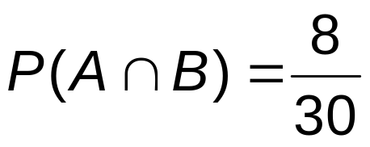



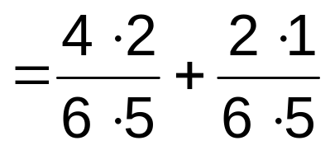
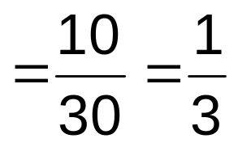


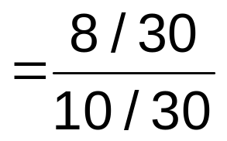
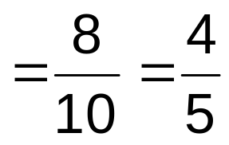
Vi har funnet at .
Vi kan få et svart kort andre gang på to måter:
først rødt, så svart kort, dvs
to svarte kort, dvs
Derfor kan vi skrive B som en disjunkt union:
Det gir at
Altså har vi at

Slide 12
Hva betyr det egentlig at den betingede sannsynligheten er 4/5 = 80% for at det første kortet er rødt gitt at det andre er svart?
Husk at sannsynlighet er relativ frekvens «i det lange løp».
Vi tenker oss at vi trekker to kort mange ganger.
At P(A) = 2/3 betyr at det første kortet vil
være rødt ca 2/3 av gangene.
At P(A | B) = 4/5 betyr at hvis vi bare teller
med de gangene der det andre kortet er
svart, så vil det første kortet være rødt
ca 4/5 av disse gangene.

Slide 13
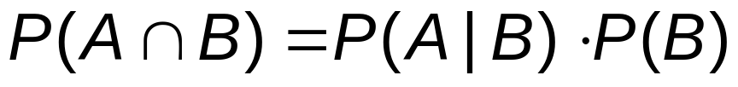
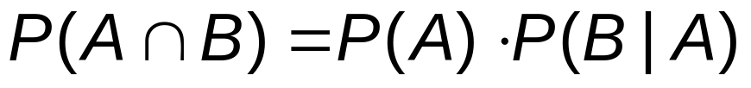
Produktsetningen
Definisjon av betinget sannsynlighet:
Denne gir produktsetningen:
Tilsvarende:

Slide 14

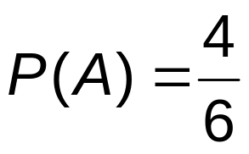
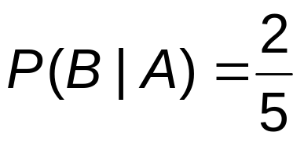
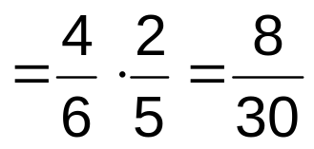

Eksempel 5
Ovenfor fant vi i korteksemplet som antall gunstige utfall delt på antall mulige utfall (når vi trekker to kort).
Vi kan også finne denne sannsynligheten ved produktsetningen.
Vi har og
Dermed gir produktsetningen:

Slide 15
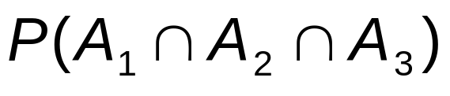
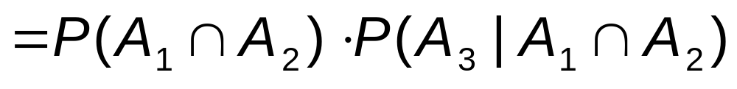
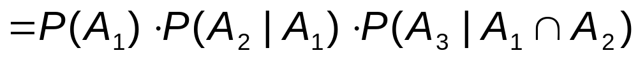
Produktsetningen for tre begivenheter:
Produktsetningen gjelder på tilsvarende måte for fire og flere begivenheter.

Slide 16
Eksempel 6
Etter offentlig statistikk er sannsynligheten
96% for at 65 år gammel kvinne skal bli minst 70 år
93% for at 70 år gammel kvinne skal bli minst 75 år
88% for at 75 år gammel kvinne skal bli minst 80 år
Hva er sannsynligheten for at 65 år gammel kvinne skal bli minst 80 år?
Vi tar for oss 65 år gammel kvinne og ser på begivenhetene
A₁ = «kvinnen blir minst 70 år»
A₂ = «kvinnen blir minst 75 år»
A₃ = «kvinnen blir minst 80 år»

Slide 17
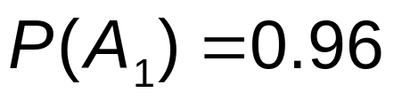
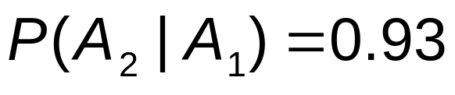
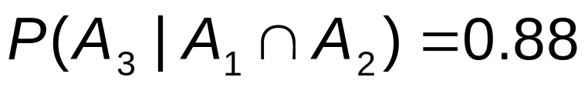
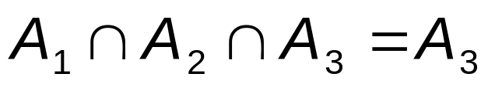
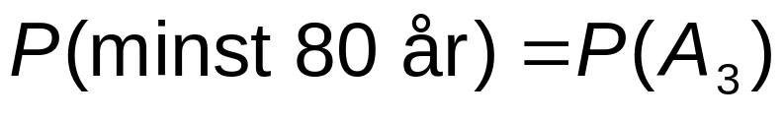
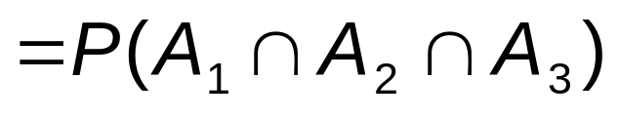

Opplysningene gir:
Hvis kvinnen blir minst 80 år, blir hun også minst 70 år og minst 75 år
Derfor er

Slide 18

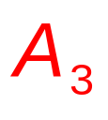
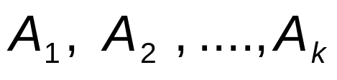

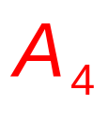
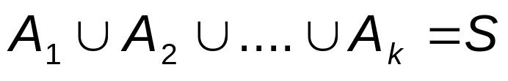
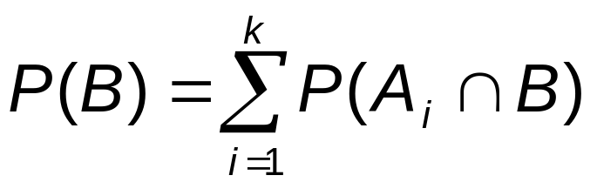
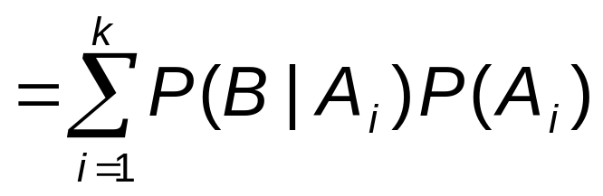
Total sannsynlighet
Anta at er disjunkte og at
B
Vi kan da skrive en begivenhet B som en union av disjunkte begivenheter:
Dette og produktsetningen gir setningen om total sannsynlighet

Slide 19
Eksempel 7
Vi legger
fire røde kort og to svarte kort i bunke I
to røde kort og fire svarte kort i bunke II
Vi velger tilfeldig en bunke og trekker to kort fra denne.
Hva er sannsynligheten for at vi får to røde kort?

Slide 20
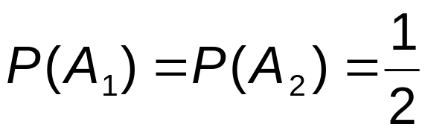
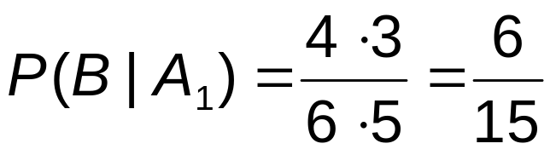
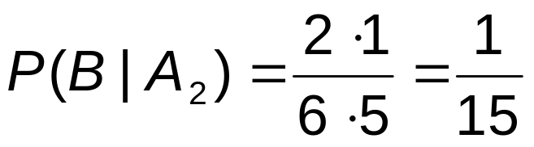
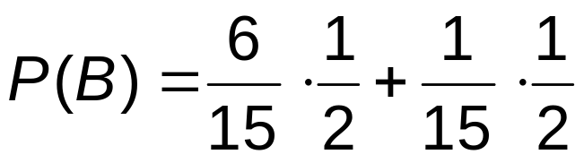
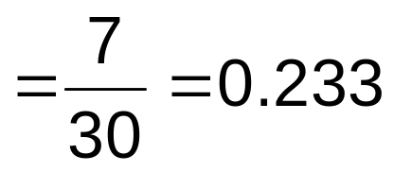
A₁ = «vi trekker fra bunke I»
A₂ = «vi trekker fra bunke II»
B = «vi trekker to røde kort»
Opplysningene gir:
Setningen om total sannsynlighet gir

Slide 21
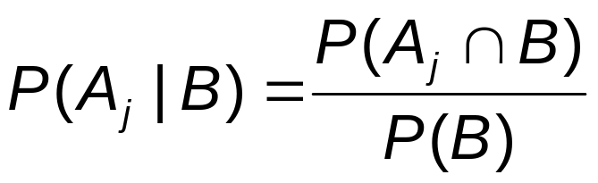
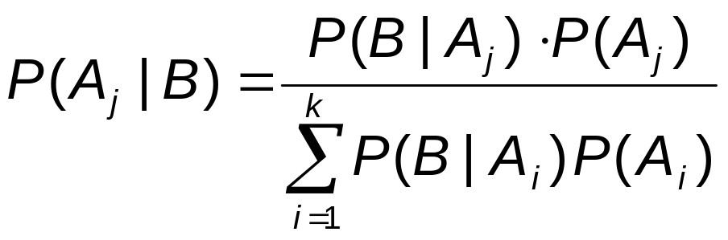
Bayes' setning
Anta at er disjunkte og at
Definisjonen av betinget sannsynlighet gir at
Vi bruker produktsetningen for telleren og total sannsynlighet for nevneren og får Bayes' setning:

Slide 22





Eksempel 8
Vi ser på eksempel 7
Hvis begge kortene er røde, hva er
sannsynligheten for at vi trakk fra bunke I ?
A₁ = «vi trekker fra bunke I»
A₂ = «vi trekker fra bunke II»
B = «vi trekker to røde kort»
Bayes setning gir:

Slide 23



Eksempel 9
En kvinne tar en mammografiundersøkelse.
Se på begivenhetene:
S = «kvinnen har brystkreft»
M = «undersøkelsen viser tegn på kreft»
Fra erfaringer med mammografi har vi
Vi antar at

Slide 24




Anta at undersøkelsen viser tegn på kreft.
Hva er da sannsynligheten for at kvinnen virkelig har kreft?
Bayes setning gir:
Selv om undersøkelsen viser tegn på kreft, er det bare 16% sannsynlig at hun virkelig har det

Slide 25
Husk definisjonen av betinget sannsynlighet
Avhengige og uavhengige begivenheter
Hvis P(A | B) = P(A) er A og B uavhengige begivenheter
Hvis P(A | B) ≠ P(A) er A og B
avhengige begivenheter
Hvis P(A | B) = P(A), så er P(B | A) = P(B)
(jf. forelesningen)

Slide 26









Eksempel 10: Kast én terning to ganger
A = «minst fem øyne i første kast»
B = «sum øyne lik sju»
C = «minst én sekser»
(1,6) (2,6) (3,6) (4,6) (5,6) (6,6)
(1,5) (2,5) (3,5) (4,5) (5,5) (6,5)
(1,4) (2,4) (3,4) (4,4) (5,4) (6,4)
(1,3) (2,3) (3,3) (4,3) (5,3) (6,3)
(1,2) (2,2) (3,2) (4,2) (5,2) (6,2)
(1,1) (2,1) (3,1) (4,1) (5,1) (6,1)

Slide 27






Hvis P(A | B) = P(A), dvs A og B er uavhengige begivenheter, så er (jf. forelesningen)
, dvs og B er uavhengige
, dvs A og er uavhengige
, dvs og er uavhengige
Viktig resultat (bevis på forelesningen):
A og B er uavhengige hvis og bare hvis
Resultatet gjelder også når A og/eller B har sannsynlighet null

Slide 28





A og B er uavhengige
Eksempel 11: Kast kronestykke og femkrone
La for eksempel KM bety krone på kronstykket og mynt på femkronen
Utfallsrom U = {MM, MK, KM, KK}
A = {MM, MK}
B = {MM, KM}
C = {MK, KM}
A og C er uavhengige
MK KK
MM KM
B og C er uavhengige

Slide 29


Uavhengighet for flere begivenheter
Begivenhetene er uavhengige hvis vi for enhver k og enhver delmengde av indekser
har at
Ovenfor har vi sett på situasjoner der vi kan vise at begivenheter er uavhengige
Men vanligvis er uavhengighet en forutsetning for sannsynlighetsmodellen vår

Slide 30




Eksempel 12
Kast fem terninger. Hva er sannsynligheten for at vi får minst én sekser?
Vi finner først
Dermed er

Slide 31



Eksempel 13
Kast fem terninger. Hva er sannsynligheten for at alle terningene viser samme antall øyne (yatzy).
Vi har at

Slide 32


Eksempel 14
Chevalier de Mérés problem
Hva er mest sannsynlig:
å få minst én sekser i fire kast med én terning
å få minst en «dobbelsekser» i 24 kast med to terninger
Antoine Gombaud
«Chevalier de Méré»
(1607-84)

Slide 33


Eksempel 15
Kast en terning til vi får sekser og registrer hvor mange kast vi må gjøre
Sett P(k) = P(første sekser i k-te kast)
For å få første sekser i k-te kast må vi ikke få sekser i de k – 1 første kastene og så få sekser
Siden resultatene av kastene er uavhengige får vi
k – 1 ganger

Slide 34
Eksempel 16: Serie- og parallellsystemer
Et seriesystem fungerer hvis alle komponentene fungerer
Et paralellsystem fungerer hvis minst én av komponentene fungerer

Slide 35
Eksempel 2.37 i boken - sammensatte systemer
Serie-parallell system
Krysskoblet
system

